Slide 1
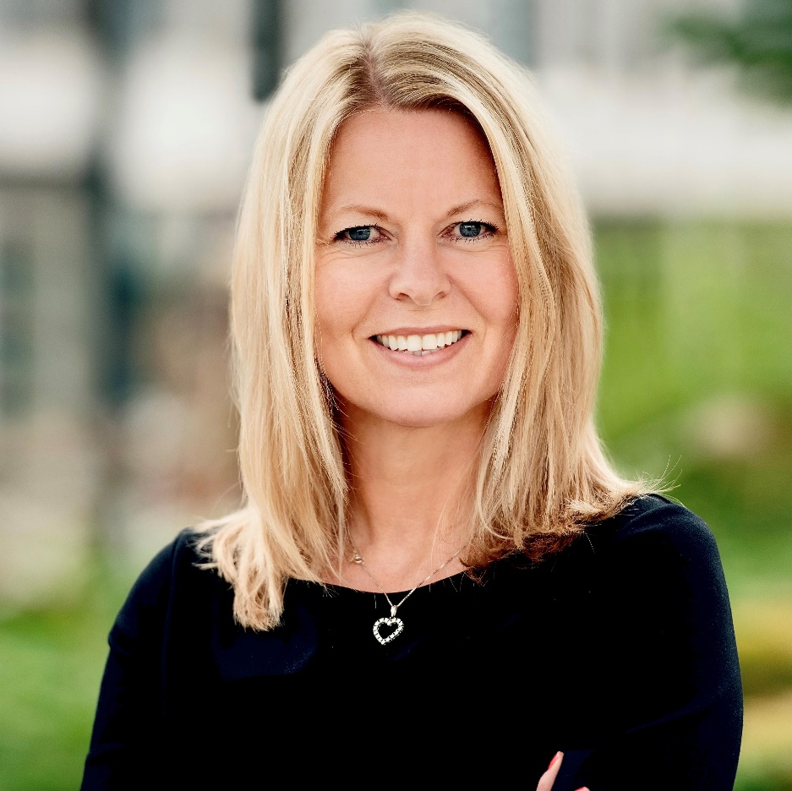
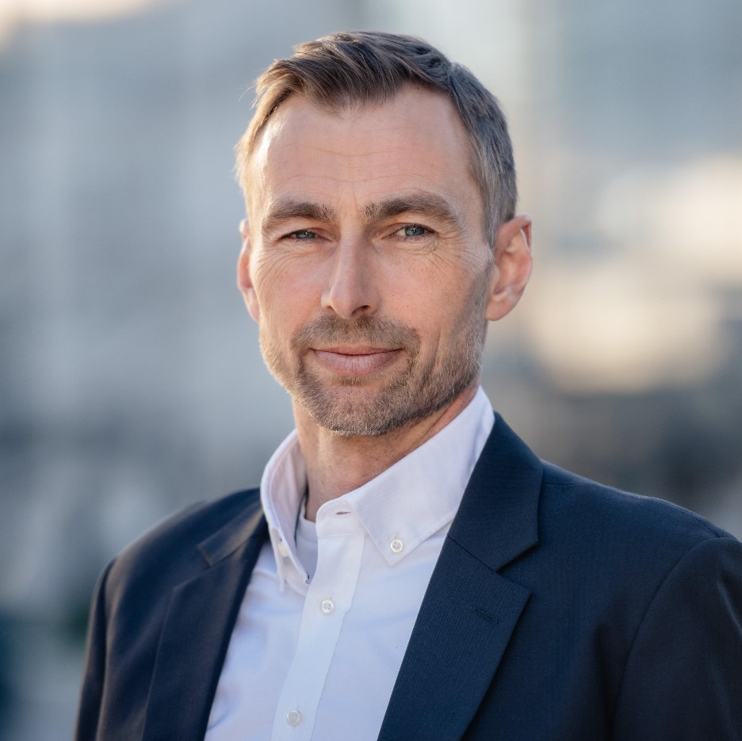
CEO Lena Jørundland
CFO Øyvind Briseid
Regnskapspresentasjon
1. kvartal 2025
Administrerende banksjef Lena Jørundland

Slide 2

Dette er Bien Sparebank
Oslos eldste, selvstendige sparebank med sterke røtter i hovedstaden siden 1885
Vekst og kundelojalitet underbygget av sterkt fokus på kundeopplevelse med tilpassede produkter og tjenester
Primærmarked i Osloområdet
Notert på Oslo Børs siden 2022, som et ASA
Bærum
Oslo
Selvstendig bank i allianse med Eikagruppen som åpner for stordriftsfordeler og kostnadsbesparelser
Nes-odden
Asker
Nordre
Follo
Rating gjennom Nordic Credit Rating: BBB+
Forretningskapital på 7,7 milliarder kroner
~75 % av Biens kundemasse

Slide 3




En strategi som treffer godt
Vår strategi i korte trekk:
Tett på kunden
Med lokal forankring og personlig rådgivning tilpasset hver enkelt
Bærekraft vekst
Mål om forretnings-kapital på NOK 10 mrd. i løpet av 2026
Effektiv drift
Utnyttelse av stor-driftsfordeler gjennom Eika-samarbeidet
Økt rådgiverkapasitet
Vi investerer i å bygge kompetente team som kan møte kundens behov
Hvorfor Bien?
Sterk lokal tilstedeværelse: 75% av kundene våre er i Oslo og nabokommunene
Solid vekst: Utlånsporteføljen økte med over 19% de seneste 12 månedene
Relevant modell: Vi leverer personlig rådgivning i en bransje preget av konsolidering og standardisering

Slide 4

Nisjeposisjon i hovedstadsområdet
1
Bankkonseptet treffer på kundene i hovedstaden, et attraktivt marked i vekst
2
Nærhet og kjennskap til kundene er bankens viktigste konkurransefortrinn
3
Økt kundelojalitet = flere produkter over tid = mer lønnsom bankdrift

Slide 5
Tydelig vekststrategi for de neste årene
Bien har en strategi som bygger på å være en nær og tilgjengelig rådgiverbank for personer og næringsdrivende i Oslo. Nå er det fullt fokus på vekst og utvikling
Ambisiøse mål for lønnsom vekst i forretningskapital (NOK mrd.)
Konkrete ambisjoner for lønnsom vekst i årene som kommer
Solid kapitalbase gir rom for vekst
Lønnsom vekst: egenkapitalavkastning på 10 %
Økning i rådgiverkapasitet den viktigste driveren
Reduserte IT-kostnader og stordriftsfordeler gjennom Eika muliggjør effektiv skalering
Ny standardmodell skaper ytterligere rom for vekst
10,0
7,5
2024
2026
2030

Slide 6
Q1 25: Sterk vekst og stødig kurs etter planen
Solid utlånsvekst med 19,2 prosent økning i utlånsporteføljen de seneste 12 månedene
Økte markedsandeler med direkte eksponering mot landets mest attraktive boligmarked
Attraktiv rentemargin på 2,66 prosent, opp fra 2,57 prosent i Q1 2024
TOTAL UTLÅNSPORTEFØLJE (NOK MILL) OG UTLÅNSVEKST (12 MND INKL. EBK)
EGENKAPITALAVKASTNING ETTER SKATT

Slide 7
Attraktiv kundebase i sentrale strøk
Sterk eksponering mot befolkningstette områder med god økonomi
Bien har en bred og attraktiv kundebase med en relativt jevn fordeling over aldersgrupperinger – både unge og eldre verdsetter en god og troverdig rådgiverbank
Vår snittkunde er ~52 år
Kundene er hovedsakelig bosatt i hovedstaden, men banken har også god rekkevidde i nærområdene utenfor bygrensen
ALDERSSAMMENSETNING KUNDER
KUNDESAMMENSETNING ETTER KOMMUNER
KUNDESAMMENSETNING ETTER BYDELER, OSLO
34,2%
30,6%
25,5%
13,1%
21,7%
Oslo
Frogner
Bærum
8,6%
Nordstrand
2,5%
Nordre Follo
46,7%
15
Gamle Oslo
9,7%
2,5%
Asker
8,4%
Vestre Aker
3,0%
60,1%
Nesodden
Nordre Aker
3,3%
8,3%
6,9%
Lillestrøm
Østensjø
18-
39
40-
59
60-
79
Annet (eldre og yngre)
Andre
7,9%
Andre
7,1%

Slide 8
Sterk underliggende drift med god lønnsomhet
Resultat etter skatt i 1. kvartal på NOK 11,8 millioner (12,8 i Q1 2024)
Sterk underliggende operasjonell drift
Nettoresultatet påvirket av noen regnskapsmessige effekter som nedjustering av verdier og noe større tapsavsetninger grunnet ny modellberegning]
RESULTAT ETTER SKATT (MILL. KR)
KOSTNADSPROSENT
RENTEMARGIN

Slide 9
Solid kapitalbase for videre vekst
Banken er godt kapitalisert med sunn balanse og solid kapitaldekning som gir en god risikoprofil
God buffer til myndighetskrav tilrettelegger for vesentlig vekstpotensial
Ny standardbankmodell som innføres i 2025 gir økt utlånskapasitet for Bien
KAPITALDEKNING
REN KJERNEKAPITALDEKNING
UVEKTET KJERNEKAPITALANDEL
25,29 %
19,6%
23,79 %
15,2%
8,93 %
3,0%
Bien Sparebank
Myndighetskrav
Bien Sparebank
Myndighetskrav
Bien Sparebank
Myndighetskrav

Slide 10
Gode resultater skaper gode aksjonærverdier
Bien har utbyttestrategi som tilsvarer en utbyttegrad på 50 % av resultat etter skatt, som har blitt praktisert siden banken ble børsnotert
UTBYTTE (MILL. NOK) SIDEN BØRSNOTERING
30,39
27,92
21,05
2022
2023
2024

Slide 11



Hvorfor Biens modell treffer i dagens marked
Et marked preget av usikkerhet og standardiserte tjenester
Høyere rente og inflasjon har gitt ny prismotor i boligmarkedet – kjøpere er mer selektive
Kundene søker trygghet, forutsigbarhet og personlig rådgivning
Digitalisering gjør banktjenester mer tilgjengelige – men også mer generiske
MARKED
Sterkere preferanse for personlig bankkontakt
Flere kunder etterspør personlig rådgivning i livs- og eiendomsoverganger
Økt verdsetting av kontinuitet, lokal kunnskap og tilgjengelige rådgivere
Økt skepsis til "engangsrelasjoner" og anonyme kundereiser
KUNDE
Modellen vår er skreddersydd for dette markedet
Lokalt tilstede, med rådgivere som kjenner boligmarkedet i hovedstadsområdet
Rask respons og personlig oppfølging – ikke bare digitale flater
Tydelig vekststrategi med kontrollert risiko og god lønnsomhet.
BIEN

Slide 12
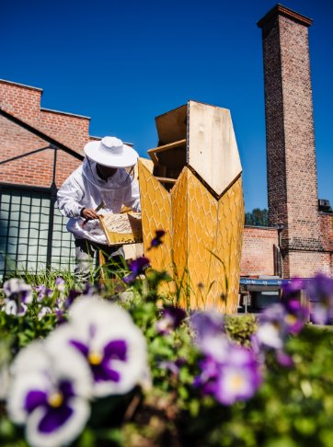
Fokus på vekst i tiden som kommer
Status i hovedstaden
Ny utlånsforskrift med lavere EK-krav. Forsterker etterspørselen i et allerede sterkt marked. Boligutvikling fortsatt lav i kombinasjon med sterk prisvekst i boligmarkedet
Strategien treffer
I en tid med økende konsolidering i bransjen kombinert med en usikker verden rundt oss, treffer Biens strategi godt med nære kundeforhold og god forankring i hovedstadsområdet
Konkurransefortrinn
Verdien av å være tett på kunden vil være et tydelig konkurranse-fortrinn i tiden fremover
Solid kapitalbase
Allerede god kapitalbase legger til rette for vekst, banken vil også få økt fleksibilitet med ny standardmetode for 2025
Vekstfokus
Konkret og ambisiøs strategi for lønnsom vekst i de kommende årene, der hoveddriver vi være økt rådgiverkapasitet

Slide 13
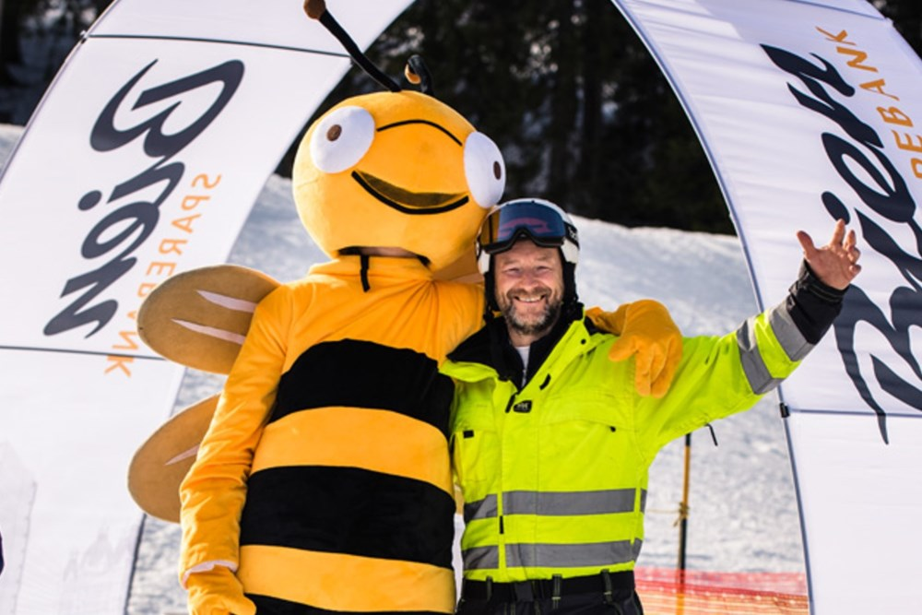
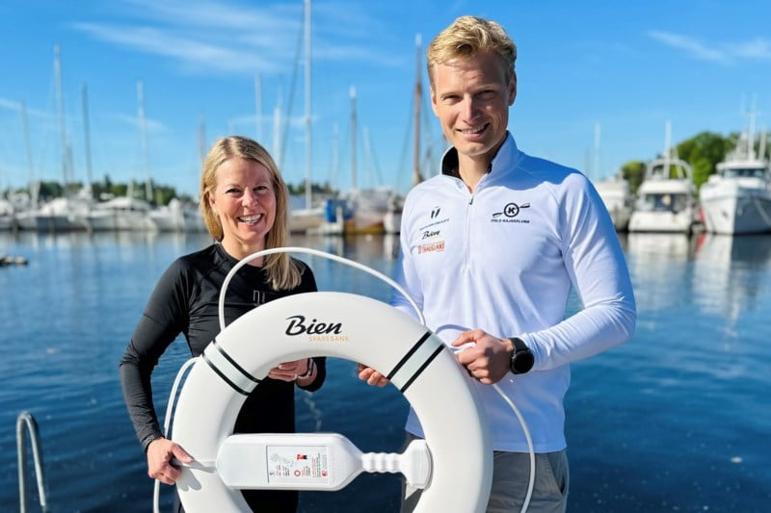
Gode samarbeidspartnere og ambassadører
Oppsal håndball
Kjetil Andre Aamodts rennskole
Bygdøy Curlingklubb
Oslo Kajakklubb
Asker Sykkelklubb

Slide 14
Bien på børs
Topp 20 eiere
Bien har vært notert på Oslo Børs siden 2022
Ticker: BIEN – Sluttkurs 31.03.2025: NOK 162
Kursutvikling på +15,6 % så langt i 2025 (tom. mai)
Utbyttepolicy på 50 % av resultat etter skatt, utbetales årlig
Navn | Eierandel | Antall
SPAREBANKSTIFTELSEN BIEN | 47,45 % | 2.695.227
JBF FORSIKRING GJENSIDIG | 25,00 % | 1.420.049
SPAREBANKEN SØR | 4,80 % | 272.628
VPF EIKA EGENKAPITALBEVIS | 1,41 % | 81.843
BERGET DØDSBO | 0,95 % | 54.080
ARILD HESTÅS INVEST AS | 0,70 % | 40.000
KJELLSTRÖM | 0,51 % | 29.215
TOM KJELLSTRØM KJEVEORTOPEDI AS | 0,51 % | 29.215
SVEIN IVARSON | 0,48 % | 27.014
HASLELUND HOLDING AS | 0,40 % | 22.874
SMEDSRUD EIENDOM AS | 0,30 % | 17.128
F REME HOLDING AS | 0,29 % | 16.384
TITLESTAD & HAUGER AS | 0,28 % | 16.000
UNIVERSAL PRESENTKORT AS | 0,26 % | 14.811
KIKAMO AS | 0,25 % | 13.948
FAMILIEN JESSEN AS | 0,22 % | 12.275
LENA JØRUNDLAND | 0,22 % | 12.219
ARVE NYHUS AS | 0,21 % | 12.040
JAREN INDUSTRIER AS | 0,20 % | 11.170
KJETIL LYE | 0,19 % | 13.222
Aksjekursutvikling siden januar 2024
Ledelsens aksjeinnehav (inkl. aksjer eiet av nærstående)
Navn | Rolle | Antall
Lena Jørundland | CEO/Adm. Banksjef | 15 098
Øyvind Briseid | CFO | 1 690
Ole Fjeldstad | Leder Kreditt | 1363
Ida Tverraaen Hansen | Leder Bedriftsmarked | 3122
Linn Bjunes Hunstok | Leder Personmarked og Kundeservice | 969
Vildana Basara | Leder Risk og Compliance | 468
Renate Halstvedt Roll | Leder Økonomi | 3363
André Noraas Willassen | Leder AHV - Hvitvaskingsansvarlig | 180

Slide 15
Kontakt
CEO Lena Jørundland
Mobil 97083990
Epost lj@bien.no
Takk for oppmerksomheten!
CFO Øyvind Briseid
Mobil 93093930
Epost obr@bien.no

